Slide 1
САМОСТОЯТЕЛЬНАЯ МУЗЫКАЛЬНАЯ ДЕЯТЕЛЬНОСТЬ ДЕТЕЙ КАК ПРИЕМ РАЗВИТИЯ МУЗЫКАЛЬНЫХ СПОСОБНОСТЕЙ ДОШКОЛЬНИКОВ
Музыкальный руководитель
Стрункина Татьяна Анатольевна

Slide 2
Характеристика самостоятельной музыкальной деятельности, ее значение для развития музыкальных способностей ребенка.
Виды самостоятельной деятельности. Формы организации. Руководство.
Музыкальные уголки - как основополагающие. Роль воспитателя и музыкального руководителя в организации самостоятельной музыкальной деятельности.

Slide 3
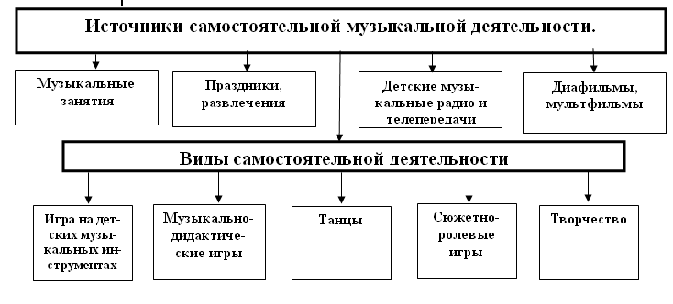

Slide 4
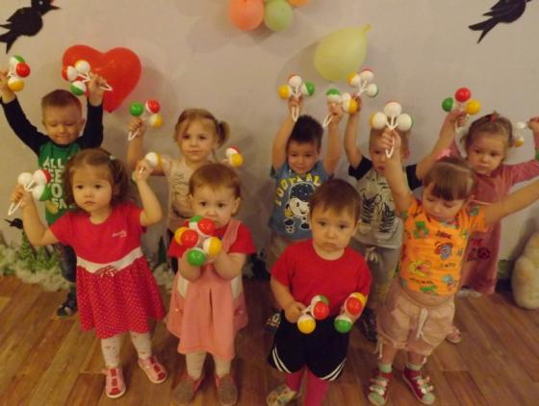
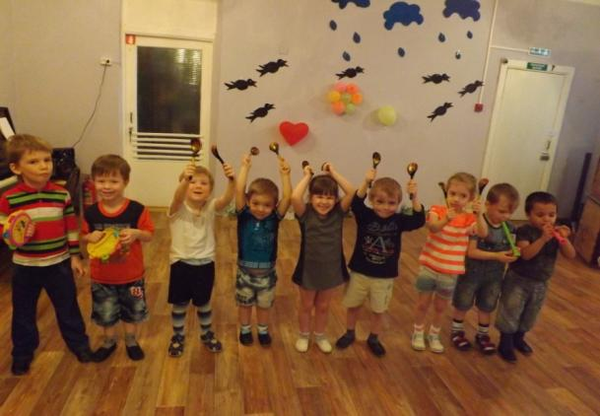
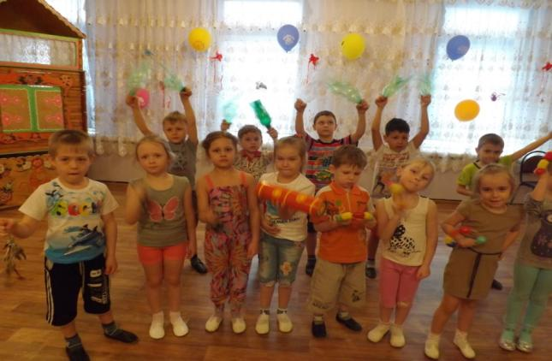
ВСЕ МЫ МУЗЫКАНТЫ ВОТ НАС СКОЛЬКО…

Slide 5
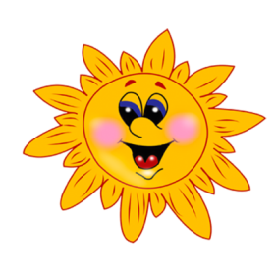
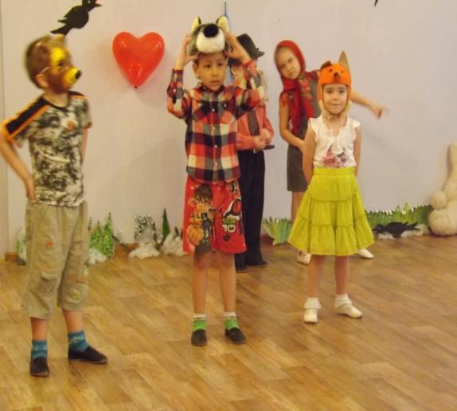
СВЕТИТ СОЛНЫШКО В ОКОШКО СКАЗКА В ГОСТИ К НАМ ПРИШЛА И О ДЕДКЕ, И О БАБКЕ НАМ ПОВЕДАЕТ ОНА

Slide 6
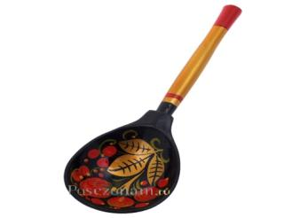
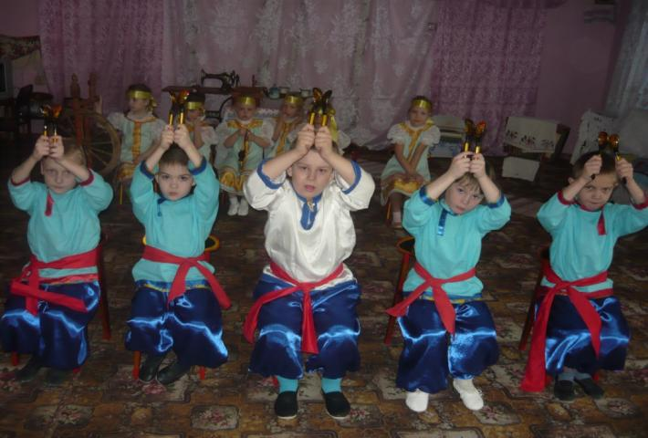
ЗАИГРАЮТ ЛОЖКАРИ, НЕ УСНУТЬ ВСЕМ ДО ЗАРИ МОЛОДЦЫ ВСЕ УДАЛЫЕ, ЛОЖКИ, БУДТО ЗОЛОТЫЕ.

Slide 7
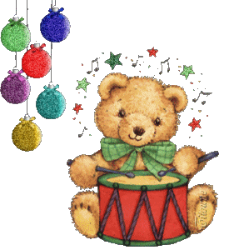
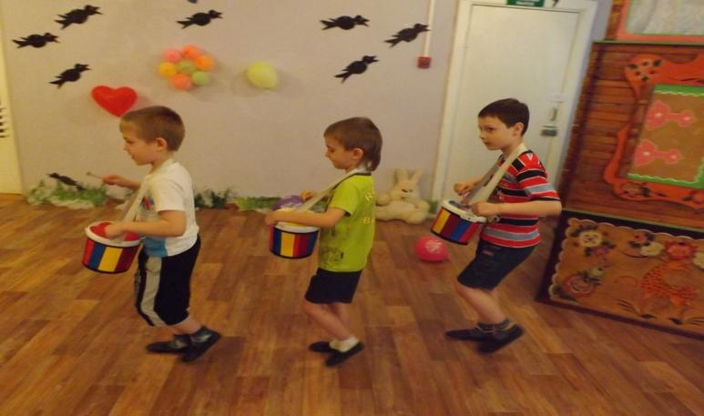
ОБОЙДИ ХОТЬ ЦЕЛЫЙ СВЕТ – ЛУЧШЕ БАРАБАНЩИКОВ НЕТ!

Slide 8
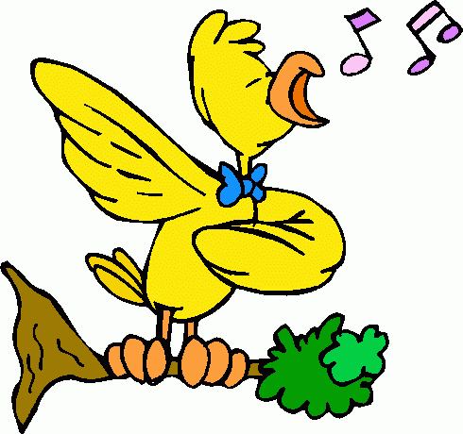
ЧТОБЫ ВЫУЧИТЬСЯ ПЕНИЮ ИМЕЕМ МЫ ТЕРПЕНИЕ.

Slide 9
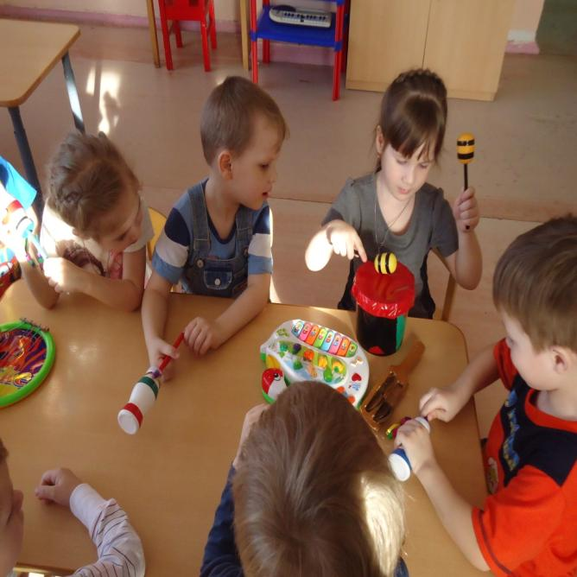
МУЗЫКАЛЬНЫЙ УГОЛОК – МОЙ ЛЮБИМЫЙ УГОЛОК. СРЕДНЯЯ ГРУППА

Slide 10
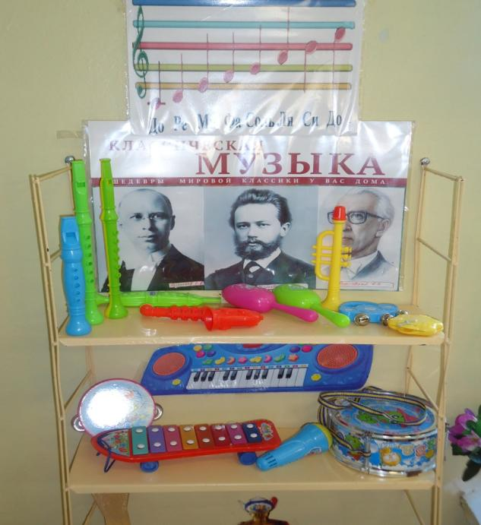
МУЗЫКАЛЬНЫЙ УГОЛОК – МОЙ ЛЮБИМЫЙ УГОЛОК. СТАРШАЯ ГРУППА

Slide 11
Упражнение «Времена года в цвете и музыке».
Материал к упражнению: краски, кисточки и прямоугольники (по четыре вида на каждого ребенка)
Ход упражнения: дети, слушая музыку из цикла «Времена года» А. Вивальди, закрашивают каждый имеющийся у них прямоугольник каким-то одним цветом .
Таким образом, прямоугольники получат свои названия: «Зима», «Весна», «Лето», «Осень».

Slide 12
СПАСИБО ЗА ВНИМАНИЕ

